Slide 1
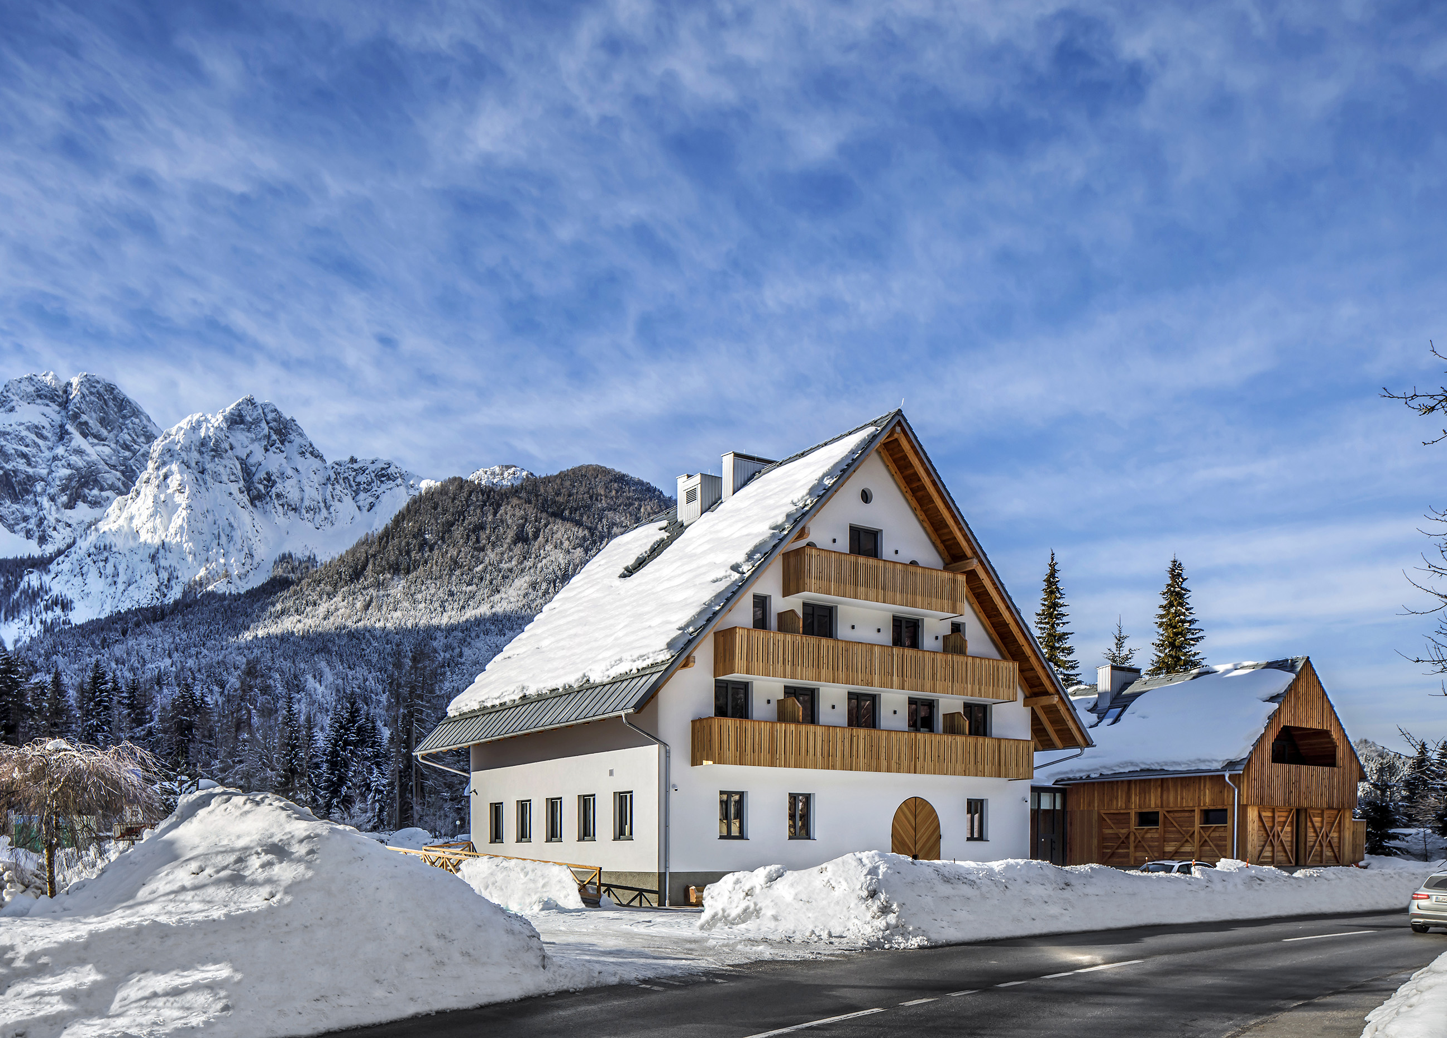
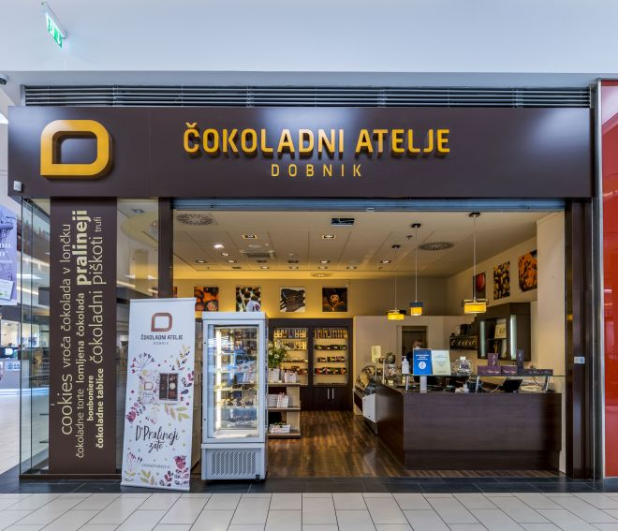
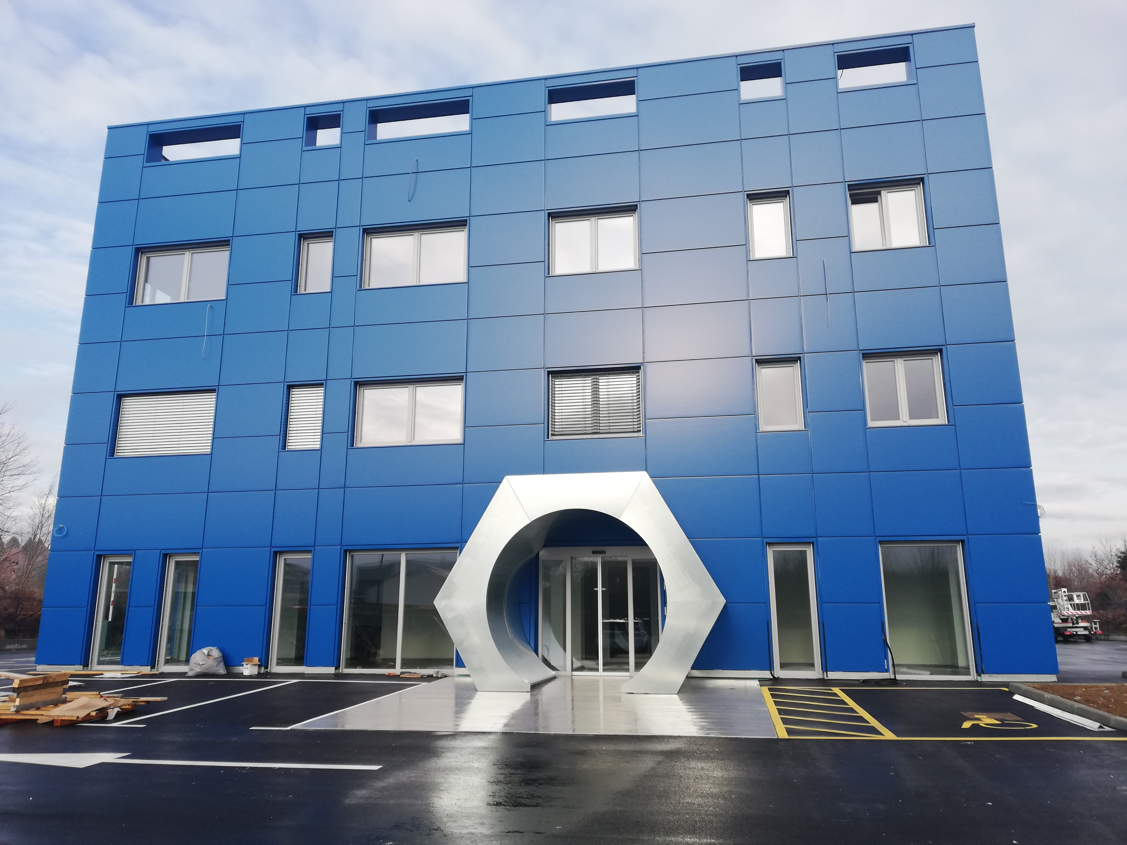
Vrtec Kamnitnik Pipistrel Triangel Boutique Hotel Čokoladni atelje Dobnik Matica MB
Lastniško in dolžniško financiranje ter zavarovanje prek SID banke za mala in srednje velika podjetja
mag. Damijan Dolinar, CFA, predsednik uprave
9. konferenca MSP, 7. april 2022, Vransko

Slide 2
Izzivi MSP
O SID banki
Vsebina
Storitve
Nasveti za oddajo vloge

Slide 3
Značilnosti MSP v Sloveniji
Mala in srednja podjetja so v drugi polovici prejšnjega desetletja dosegala solidno rast po mnogih kazalcih: številu podjetij, številu zaposlenih, dodani vrednosti ...
MSP v 2020 | delež podjetij | delež zaposlenih | delež dodane vrednosti
MSP v Sloveniji | 99.8 % | 73.2 % | 65.3 %
MSP – povprečje EU | 99.8 % | 65.2 % | 53.0 %
Dodana vrednost na zaposlenega
Ocenjena dodana vrednost na zaposlenega v v MSP v Sloveniji je v letu 2020 znašala 32,400 EUR in bila s tem približno za petino nižja od povprečja EU27 (40.000 EUR).
Vir: Evropska komisija; Annual report on European SMEs, 2021
Vir: Evropska komisija; Annual report on European SMEs, 2021
Prednosti MSP v Sloveniji
Izzivi MSP v Sloveniji
Internacionalizacija: Glede na Eurobarometer 486 41 % slovenskih MSP izvaža v druge EU države, povprečje za EU MSP pa znaša 23 %.
Uporaba podatkov javnega sektorja: Slovenski MSP so v uporabi javnih podatkov in njihovem preoblikovanju in združevanju po indeksu digitalnega gospodarstva in družbe (DESI) v zgornji tretjini EU.
Razreševanje insolventnosti: postopki na tem področju so po poročilu Svetovne banke Doing business 2020 v Sloveniji opazno hitrejši in cenejši od povprečja EU.
Digitalizacija: Po indeksu digitalnega gospodarstva in družbe (DESI) je Slovenija 16. med državami EU po splošni digitalizaciji v MSP, torej pod povprečjem EU (se pa izboljšuje).
Inovativnost: Glede na Evropski sistem inovacijskih kazalnikov med inovativne lahko štejemo v Sloveniji opazno manjši delež MSP (47 %) kot pa znaša povprečje EU (58 %).
Administrativno breme: Mednarodne primerjave kažejo, da je administrativno breme za MSP v Sloveniji ena večjih ovir na poti do podjetjem bolj prijaznega poslovnega okolja.

Slide 4
Mala in srednja podjetja se srečujejo z obsežnim racioniranjem financiranja na celotnem spektru
Zaradi specifičnosti malih in srednjih podjetij ter omejitev subjektov finančnega – tudi bančnega sistema – se MSP po pravilu srečujejo s preobsežnimi omejitvami pri zagotavljanju financiranja, ki so dolgoročno škodljive ne le za posamezne subjekte, pač pa za gospodarstvo in družbo kot celoto. Vrzel pri financiranju MSP zato izrecno izpostavlja tako Zakon o Slovenski izvozni in razvojni banki (ZSIRB) kot Evropska komisija.
Mala in srednja podjetja so zaradi svoje narave bolj občutljiva na gospodarski cikel in težje prestanejo nepričakovane šoke/pretrese. Prav tako imajo pogosto opazne težave pri prilagajanju spremembam v regulativi, predvsem dodatnemu administrativnemu bremenu.
Dostop do dolžniškega financiranja
Zadolženost za večino podjetij ne predstavlja več tako velikega omejitvenega dejavnika, saj se je podjetniški sektor v zadnjem desetletju vidno razdolžil. MSP se kljub temu po analizi Umarja še vedno soočajo z večjimi težavami pri odplačevanju dolgov, predvsem pa imajo bolj omejen dostop do financiranja kot velika podjetja.
Pomanjkanje alternativnih in inovativnih oblik financiranja je posebej izrazito za MSP. Mezzanine instrumenti so lahko primerni za širok spekter podjetij, tudi za mlada tehnološka podjetja, še posebej, če se zaradi določenih začasnih okoliščin znajdejo v bolj težavnem položaju (npr. zaradi epidemije).
Mezzanine financiranje
Povprečni delež kapitala v financiranju malih podjetij je manjši kot to velja za velika podjetja, srednjih pa večji. V času predkoronskem času je bil povprečni delež kapitala v financiranju za mikro podjetja brez zaposlenih 36,5 %, za mikro podjetja z zaposlenimi 46,8 %, za mala 47,2 %, za srednja 53,1 %, za velika podjetja pa 51,7 %.
Kapital
Analize kažejo, da Slovenija zaostaja za povprečjem EU pri deležu financiranja, ki je namenjen zagonskim podjetjem. Analiza EF ugotavlja, da bi bilo potrebno v prihodnjih letih temu nameniti dodatnih 70 mio EUR sredstev, da bi dosegli povprečje EU (pri čemer lahko pričakujemo, da se bo povprečje EU v tem času dvignilo).
Start-up

Slide 5
Spremembe pogojev financiranja v letu 2021
Po podatkih Ankete o dostopnosti finančnih virov za podjetja se je bančno finančna vrzel v letu 2021 zmanjšala, tako zaradi višje realizacije povpraševanja s strani bank, delno pa tudi zaradi manjših potreb segmenta podjetij po zunanjih virih financiranja (povečane investicije so podjetja v velikem obsegu financirala iz varnostnih rezerv, nastalih v letu 2020).
Za mikro in mala (ne pa toliko za srednja!) podjetja se je v lanskem letu finančna vrzel močno zmanjšala, vendar je to le efekt izrednega poslabšanja v predhodnem letu. Z lansko dinamiko se je razkorak med povpraševanjem in dostopnostjo zunanjih virov financiranja za mikro in mala podjetja zgolj vrnil na predkoronske ravni. S podaljševanjem ročnosti se v splošnem povečuje tudi razkorak med povpraševanjem in dostopnostjo.
Tudi za velika podjetja (in zelo podobno za srednja) se je finančna vrzel v lanskem letu nekoliko zmanjšala, vendar ostaja obsežnejša, kot je bila v letih pred pandemijo.
Finančna vrzel je za vse velikostne razrede podjetij ostala pozitivna, kar pomeni, da so potrebe po zunanjih virih večje od dostopnosti teh virov.
Nekatera tveganja, ki se letos uresničujejo, nakazujejo možno ponovno povečanje vrzeli za MSP v letošnjem letu.
velika podjetja
MSP
Notes:
Izračun kazalnika finančne vrzeli temelji na metodologiji ECB. Anketni podatki o potrebah po financiranju in njegovi dostopnosti kažejo na razkorak med potrebami (povpraševanjem) in dostopnostjo (ponudbo) zunanjih virov. ). Pozitiven kazalnik finančne vrzeli pove, da so potrebe po zunanjih virih financiranja večje od dostopnosti teh zunanjih virov.
Članek o metodologiji izračuna kazalnika finančne vrzeli je objavljen na: https://www.bis.org/ifc/publ/ifcb36s.pdf.

Slide 6
Izzivi MSP – danes in jutri
(Zelena) transformacija/prestrukturiranje –mala in srednja podjetja se srečujejo z izzivi prilagajanja novi regulativi, delno tudi zaradi strategije EU v transformacijo gospodarstva v bolj trajnostno obliko; k nuji po prilagoditvah ali transformaciji močno pripomorejo tudi zunanji šoki, tudi npr. rast cen energentov in surovin, ki trenutno predstavljajo eno večjih tveganj za poslovanje mnogih MSP.
Internacionalizacija – spremembe dobavnih verig, preoblikovanja globalnih verig vrednosti predstavljajo za MSP izzive in priložnosti, pri mnogih za pogoj pomeni tudi povečano težnjo k inoviranju.
Digitalizacija – napredne digitalne tehnologije so v določenem segmentu nujne za ohranjanje konkurenčnosti, drugje lahko pomenijo konkurenčno prednost. Predvsem mikro in mala podjetja se soočajo s pomanjkanjem digitalnih kompetenc še bolj, kot to velja za sorodna podjetja v drugih EU državah.
Za uspešno transformacijo in razvoj MSP na vseh področjih se mora prilagoditi tudi podjetniško, finančno in RRI podporno okolje; odgovore na aktualne izzive nenehoma išče in razvija tudi razvojna SID banka.

Slide 7
1
Slovenska, spodbujevalna, izvozna in razvojna banka ter nacionalna izvozno kreditna agencija (IKA)
SID banka ni
običajna banka.
Z bančnimi in zavarovalnimi storitvami spodbujamo konkurenčnost slovenskega gospodarstva in njegov trajnostni razvoj.
2
V 100 % lasti Republike Slovenije, ki s prevzemanjem posameznih tveganj in jamstev zagotavlja pogoje za izvajanje njenih poslanstev

Slide 8
SID banka
v letu 2021
Zavarovalni portfelj
2,8 mrd €
zavarovalnih in
pozavarovalnih poslov
Kreditni portfelj
1,7 mrd €
Postopno prehajanje iz interventnega in proticikličnega nazaj v razvojno delovanje.
Nudenje državne pomoči v okviru finančnih instrumentov po začasnem okvirju EK za blažitev posledic COVID-19.
Vgrajevanje ESG dejavnikov (okoljskih, družbenih in korporativnih) v postopke financiranja in priprava podjetij na trajnostni prehod.
498 mio €
sklenjenih kreditnih pogodb
Prisotni v več kot
100 državah

Slide 9
Pregled finančnih in zavarovalnih storitev SID banke
Neposredno financiranje
Posredno financiranje
Skladi skladov SID banke
Neposredno financiranje strank se izvaja:
prek namenskih posojilnih skladov finančnega inženiringa (sodelovanje z MGRT, MZI);
iz lastnih virov sredstev
ter z različnimi oblikami sofinanciranja s poslovnimi bankami (sindicirana posojila).
Druge oblike neposrednega financiranja: izvozni krediti, financiranje občin in javnega sektorja, ipd.
Dolgoročno namensko financiranje prek poslovnih bank, hranilnic in javnih skladov.
SID banka na podlagi svojih dolgoročnih zadolžitev pri razvojnih bankah in drugih virih, prek ponujenih programov financiranja, zagotavlja prenos ugodnosti na končne stranke.
Posredno, prek finančnih posrednikov (poslovnih bank, hranilnic, skladov) ter neposredno prek SID banke.
Sklada skladov za izvajanje finančnih instrumentov evropske kohezijske politike.
Sklad skladov COVID-19, ki je namenjen izboljšanju likvidnosti in okrevanju gospodarstva v času epidemije.
na voljo 223 mio €
za s.p., MSP, velika podjetja, zadruge, občine in javni sektor
na voljo 425 mio €
za samozaposlene, s.p., MSP, mid cap, velika podjetja, občine in javni sektor
na voljo 95 mio €
za start-up, socialna podjetja, s.p., MSP, velika podjetja, občine in javni sektor
Lastniško financiranje
Zavarovanje
Svetovanje in projektno financiranje
Slovenski naložbeni program kapitalske rasti (SEGIP) je bil ustanovljen leta 2017 v sodelovanju z EIF. Namen ustanovitve je bil naslavljanje tržne vrzeli na področju lastniškega financiranja slovenskih podjetij v fazi rasti.
Širitev SEGIP v letu 2022 s 3 dodatnimi instrumenti:
Sklad za prenos tehnologij
Sklad tveganega kapitala
Sklad za nasledstva
SID banka kot nacionalna izvozno kreditna agencija (IKA) v imenu in za račun Republike Slovenije izvaja zavarovanje mednarodnih gospodarskih poslov pred nemarketabilnimi riziki.
S svetovalnimi storitvami na področju infrastrukturnih projektov omogoča njihovo hitrejšo in učinkovitejšo pripravo.
na voljo 220 mio €
za projekte raziskovalnih institucij in univerz, zagonska podjetja,
MSP-je, small mid-cap in mid-cap podjetja
za
banke, izvoznike in investitorje
za
podjetja in javni sektor

Slide 10
Aktualni programi financiranja pri SID banki
1. Financiranje podjetij vseh velikosti za obratna sredstva (OSN) in naložbe z možnostjo jamstva Panevropskega garancijskega sklada (EGF)
Z jamstvom: posojila do 2.571.000 € z ročnostjo od 1 do 12 let, tudi brez dodatnih zavarovanj.
Brez jamstva: najvišji znesek posojila odvisen od uporabljenih pravil o državni pomoči, ročnost od 1 do 20 let, sprejemljive vse vrste zavarovanj.
Jamstvo Panevropskega garancijskega sklada omogoča podjetjem nižje obrestne mere kredita in pridobitev kredita tudi brez dodatnih zavarovanj.
2. Financiranje naložbenih projektov, ki prispevajo k prehodu v krožno gospodarstvo (NALOŽBE 3) - do 10 mio EUR z ročnostjo od 3 in tudi do 20 let
3. Financiranje tehnološko-razvojnih projektov (RRI 3) - do 15 mio EUR z ročnostjo od 6 in tudi do 12 let
4. Financiranje gospodarskih subjektov na področju cestnih prevozov (PROMET1) - do 800.000 € za prevoznike na področju mestnega ali medkrajevnega kopenskega, potniškega ali tovornega prometa.
5. Financiranje naložb v gozdno - lesno verigo (LES 1) - do 5 mio EUR z ročnostjo od 2 do 20 let

Slide 11
Financiranje MSP in MID-Cap iz vira EIB
Financiranje MSP in MID-Cap iz vira KfW
Financiranje razvoja konkurenčnega gospodarstva in internacionalizacije
Financiranje regionalnega in družbenega razvoja
Financiranje razvoja družbe znanja in inovativnega podjetništva
Financiranje razvoja okolju prijazne družbe in proizvodnje
Ponudba preko poslovnih bank iz SID virov

Slide 12
Raziskave, razvoj in inovacije
Posojila za financiranje naložb v razvoj, raziskave in inovacije (Sklad skladov in Sklad skladov COVID-19)
Krediti za raziskave, razvoj in inovacije za MSP kriti z jamstvom SID banke
Mala in srednje velika podjetja
Mikroposojila za MSP (Sklad skladov in Sklad skladov COVID-19)
Krediti za MSP z jamstvom SID banke
Lastniško in kvazi lastniško financiranje
Energetska učinkovitost
Posojila za financiranje projektov celovite energetske prenove javnih stavb za ESCO podjetja in občine
Urbani razvoj
Posojila za financiranje projektov urbanega razvoja za podjetja in občine
Ponudba preko SID banke in finančnih posrednikov
Skladi skladov SID banke
na voljo še 95 mio €
Na voljo pri:
Sofinanciranje Republike Slovenije in EU
iz Evropskih strukturnih in investicijskih skladov.

Slide 13
Prvovrstna zavarovanja nemarketabilnih tveganj
- SID banka v vlogi izvozno kreditne agencije (IKA)
Za banke
Kaj lahko zavarujete
Izvoznik
Kupec
SID banka kot IKA v imenu in za račun Republike Slovenije izvaja zavarovanje:
rizikov pred dobavo,
izvoznih kreditov (kredita dobavitelja, kredita tujemu kupcu, kredita tuji banki, odkupa terjatev, postfinanciranja konfirmiranega dokumentarnega akreditiva),
bančnih storitvenih garancij,
kreditov za pripravo na izvoz (financiranje obratnega kapitala),
investicij (lastniškega vložka, delničarskega posojila, nedelničarkskega posojila)
ter pozavarovanje kratkoročnih obnovljivih (revolving) izvoznih terjatev pred nemarktebailnimi (komercialnimi in nekomercilanimi) riziki.
SID banka
Banka
Hčerinska družba v tujini
Investitor
Prednosti
SID banka
Banka
Prvovrstno zavarovanje v imenu in za račun države.
Boljše upravljanje s tveganji pri bankah in izvoznikih.
Pospeševanje slovenskega izvoza blaga/investicij in izhodnih investicij.
Podpora mednarodnim transakcijam omogoča varnejši vstop na nove trge.
Storitve zavarovanja so komplementarne s storitvami zasebnega trga zavarovanj.
Za izvoznike
Za investitorje
Kupec
Hčerinska družba v tujini
SID banka
Izvoznik
SID banka
Investitor

Slide 14
SEGIP - Slovenski naložbeni program kapitalske rasti (100 mio €)
Sklad za prenos tehnologij (VC TT sklad – CEETT platforma)
Financiranje raziskovalnih projektov, razvoja tehnologij in intelektualne lastnine na univerzah in raziskovalnih inštitucijah (v Sloveniji in na Hrvaškem) s potencialno komercialno vrednostjo za gospodarstvo.
Sklad tveganega kapitala (VC sklad)
Finančna podpora slovenskim mladim inovativnim MSP-jem v zgodnji fazi razvoja (predvsem v zagonski fazi) in fazi hitre rasti.
Sklad zasebnega kapitala za nasledstva
Financiranje podjetij, ki bi zaradi neobstoja družinskega (sorodstvenega) naslednika ali njihove nepripravljenosti za prevzem lastništva in upravljanja ob umiku trenutnega lastnika (npr. zaradi upokojitve), popolnoma prenehala poslovati oz. bila prodana po delih ali pod prisilo.
Lastniško financiranje MSPjev in mid cap podjetij (do 2999 zaposlenih)
SEGIP Top-Up (120 mio €)
Sklad za prenos tehnologij
Sklad tveganega kapitala
Sklad za nasledstva
Raziskovalne institucije in univerze
MSP-ji v zagonski fazi in fazi rasti
MSP-ji in small mid-cap podjetja
Skupna višina SEGIP sredstev 220 mio EUR.

Slide 15
Zapiranje finančnih konstrukcij projektov preko SID banke
Sindicirana posojila (skupen kredit s poslovnimi bankami).
Blending (kombiniranje povratnih in nepovratnih sredstev).
Kombiniranje tujih (EIB, CEB) in domačih sredstev (SPS, Spirit…) s sredstvi SID banke.
Podjetjem prilagojeni krediti, ki so skladni z Zakonom o SID banki.
Projektna pisarna (pomoč investitorjem v vseh fazah projektnega financiranja).
Prednosti:
financiranje izvedbe večjih in zahtevnejših projektov,
financiranje prilagojeno potrebam projekta,
zaprtje finančne konstrukcije projekta, na podlagi sodelovanja in povezovanja različnih virov financiranja,
daljša odplačilna doba financiranja,
nadaljnja rast in razvoj podjetja ter lažje doseganje zastavljenih ciljev,
svetovanje glede zaprtja finančne konstrukcije projekta preko
projektne pisarne SID banke.

Slide 16
Poglavitne prednosti financiranja prek SID banke
Strokovno svetovanje in vodstvo skozi postopke s strani naših izkušenih finančnih strokovnjakov.
Ugodnejši pogoji financiranj in zavarovanj.
Ponujamo večje prevzemanje tveganj.
Naši programi imajo minimalne zneske financiranj nad 100.000 €, daljše ročnosti tudi do 30 let, in višje maksimalne zneske.
Prisluhnemo in pomagamo tudi v fazi razvoja poslov in posameznih podjetij.

Slide 17
Zdaj je na vrsti vaša zgodba o uspehu!
financiranje@sid.si
zavarovanje@sid.si
www.sid.si
www.skladiskladov.si
01 2007 480

